Slide 1
РОССИЙСКИЙ УНИВЕРСИТЕТ ДРУЖБЫ НАРОДОВ
Факультет физико-математических и естественных наук
Кафедра прикладной информатики и теории вероятностей
ЛАБОРАТОРНАЯ РАБОТА №1
дисциплина: Научное программирование
Студент: Аветисян Давид
Группа: НПМбм-02-24
Ст. билет №: 1132249548
Москва
2024 г.

Slide 2
Цель работы
Целью данной работы является изучение идеологии и применение средств контроля версий.

Slide 3
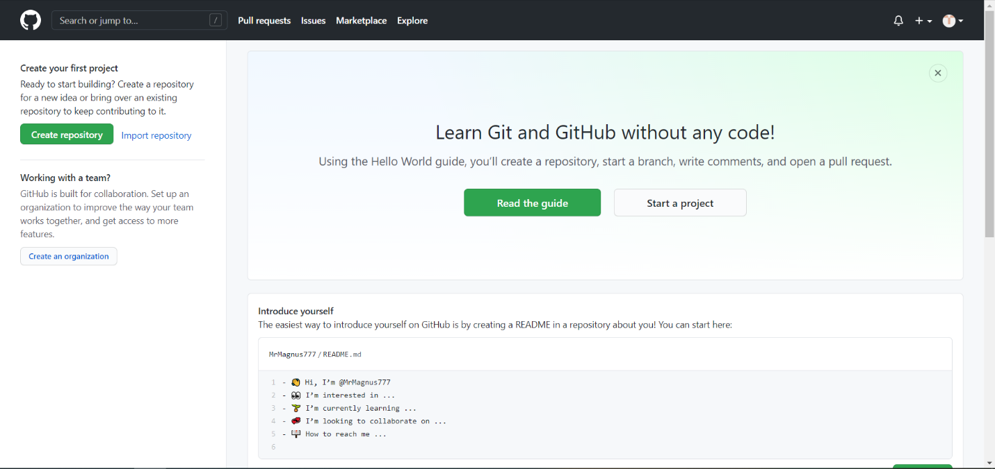
Создаем учётную запись на https://github.com.

Slide 4
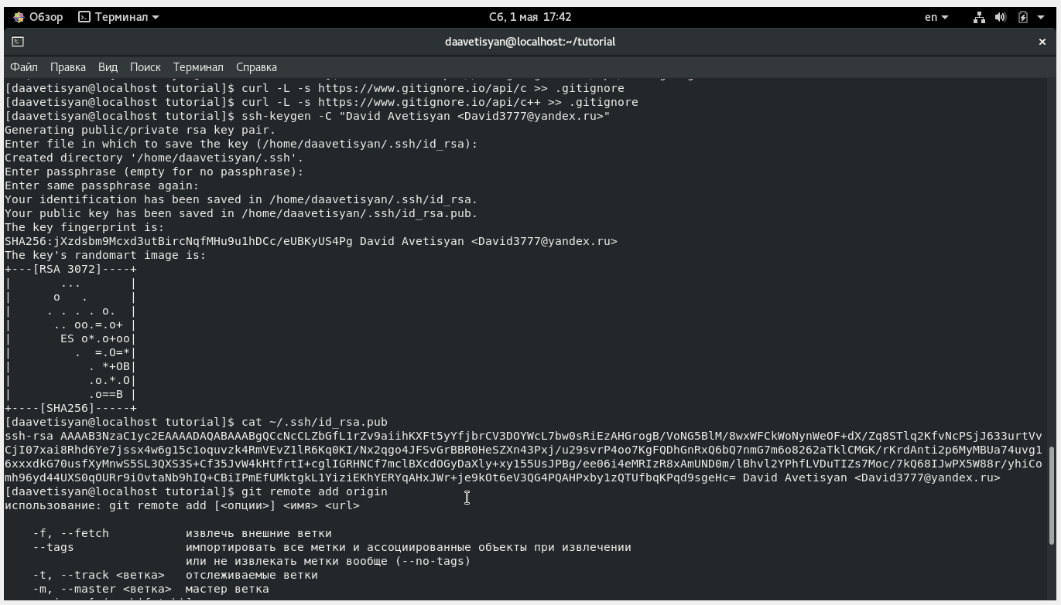
Настраиваем систему контроля версий git
Синхронизируем учётную запись github с компьютером:
git config --global user.name "David Avetisyan"
git config --global user.email “David3777@yandex.ru"

Slide 5
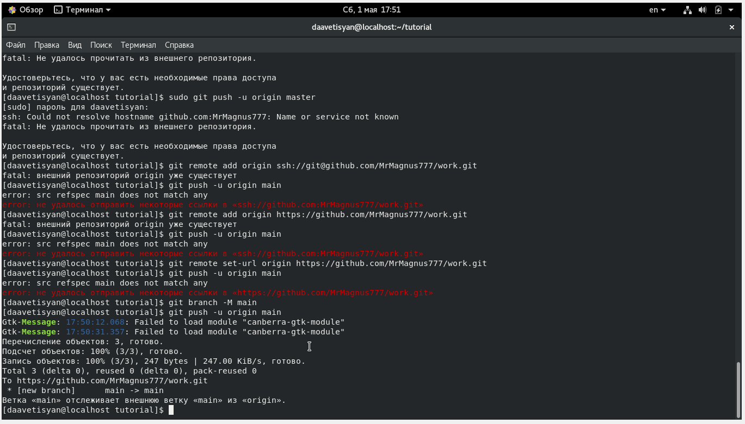
Затем создаём новый ключ на github ssh-keygen -C "David Avetisyan <David3777@yandex.ru>") и привязываем его к компьютеру через консоль

Slide 6
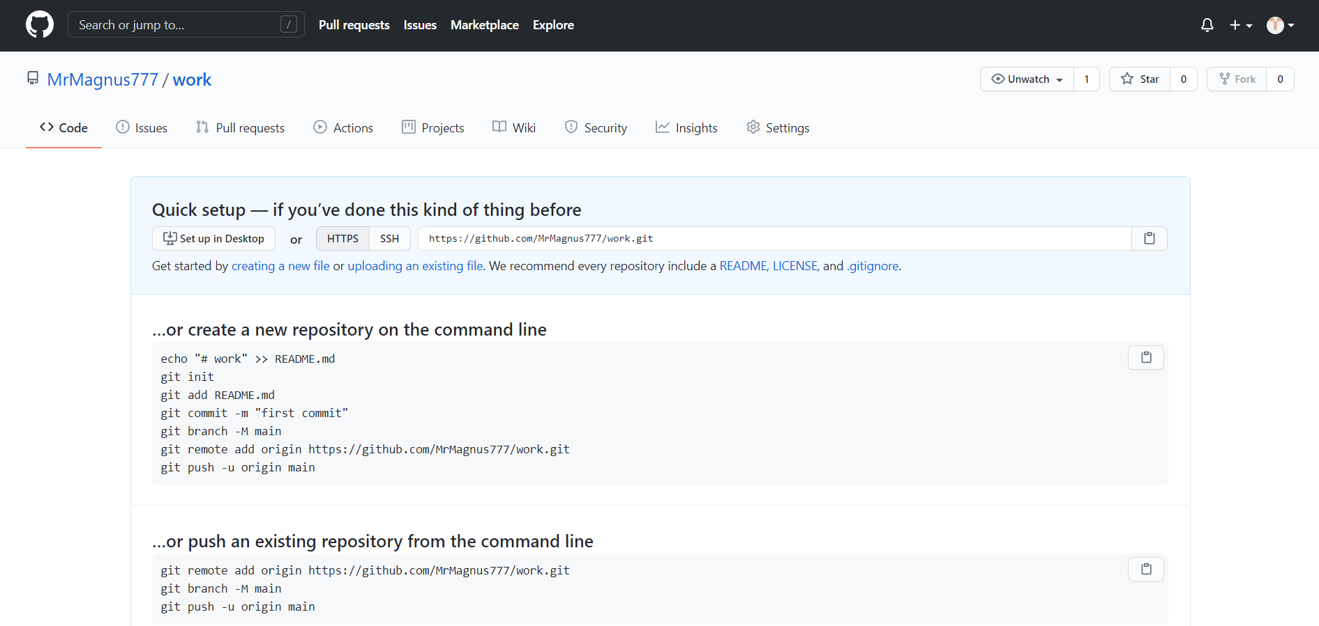
Созданием и подключаем репозиторий к github
На сайте заходим в «repository» и создаём новый репозиторий под названием work. Переносим его на наш компьютер.

Slide 7
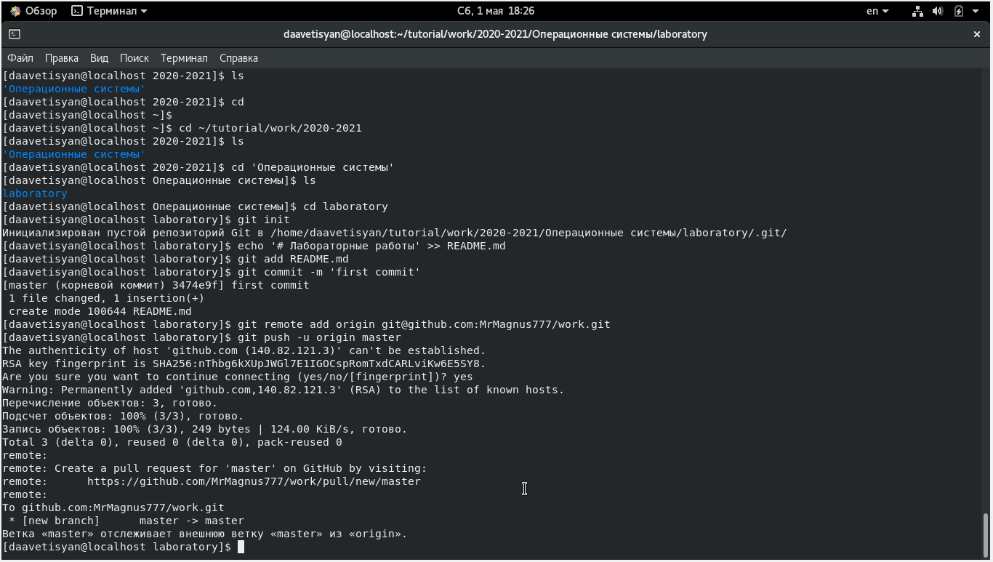
Добавляем первый commit и выкладываем на github. Для того, чтобы правильно разместить первый коммит, необходимо добавить команду git add ., после этого с помощью команды git commit -m "first commit" выкладываем коммит. Сохраняем первый коммит, используя команду git push.

Slide 8
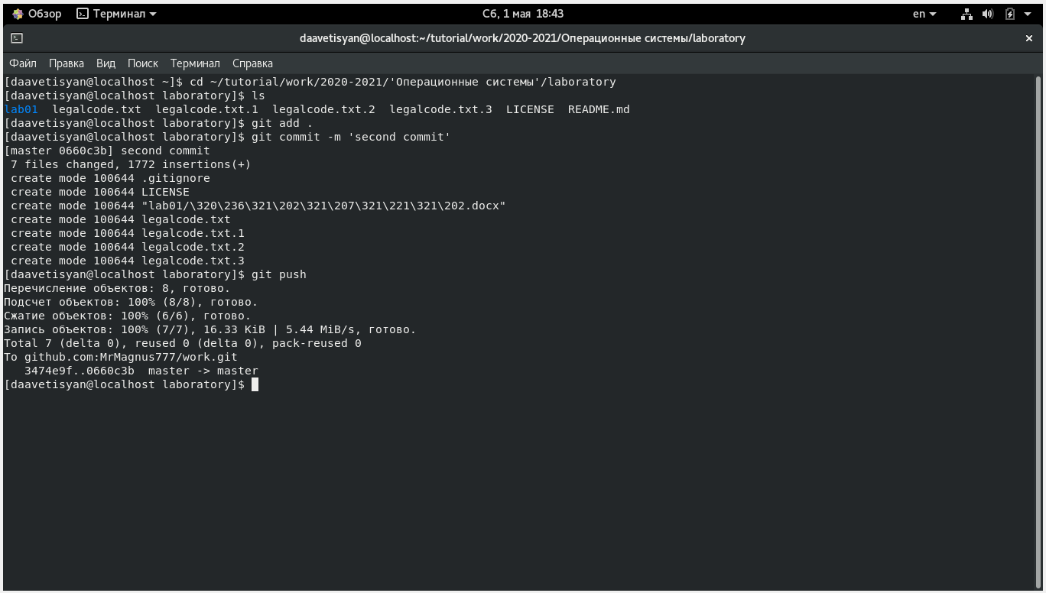
Первичная конфигурация.
Добавляем файл лицензии. Добавляем шаблон игнорируемых файлов. Просматриваем список имеющихся шаблонов. Скачиваем шаблон (например, для C) и выполняем коммит. Отправляем на github (команда git push).

Slide 9
Работаем с конфигурацией git-flow.
У нас не получилось установить git-flow, так как root этого не допустил. В связи с этим дальнейшие действия выполнить невозможно.

Slide 10
Вывод:
Я изучил идеологию и применение контроля версий.

